Slide 1

20e Journée de la filière
FilRougE-MCGRE
Charte de Qualité pour la Prise en Charge des Urgences Drépanocytaires
Christian Kassasseya, Service d’accueil des Urgences, CHU Henri Mondor (Créteil)
pour le Groupe de travail
27 juin 2025

Slide 2
Objectifs de la charte
Pour les patients drépanocytaires :
  Améliorer la prise en charge des urgences
  Fluidifier le parcours, depuis la prise en charge préhospitalière jusqu'au sortir de l’hospitalisation
Pour les structures signataires :
  Intégrer un réseau de soins, à l’échelle locale
  Bénéficier de l’accompagnement d’un centre de référence/compétence : formation, protocole, suivi des patients

Slide 3
Trois piliers essentiels
La formation continue des équipes médicales et paramédicales
L’élaboration de protocoles standardisés pour une prise en charge rapide et conforme aux recommandations
Une coordination renforcée entre les différents acteurs de la filière de soins

Slide 4
Structures préhospitalières (SAMU, SMUR, SDIS)
  Protocole d'orientation territoriale des patients vers les structures signataires
  SAU pédiatrique si processus de transition non engagé
  Protocoles de prise en charge préhospitalière: transport, antalgiques, orientation
  Binôme de référents médicaux: formation, protocoles, coordination avec le réseau
  Réunions annuelles: réévaluation du dispositif, associations de patients

Slide 5
Services d’Accueil des Urgences
  Accueil des patients de la zone géographique ou correspondant à l’expertise du site
  Protocoles IAO: triage rapide, administration d’antalgiques
  Protocoles médicaux: score de triage, senior, traitements conformes
  Eviter les hébergements hors services de médecine
  Score PRESEV pour développer les prises en charge à domicile (DREPADOM)
  Binôme de référents médicaux: formation, protocoles, coordination avec le réseau
  Réunions annuelles: réévaluation du dispositif, associations de patients

Slide 6
Services d'aval (médecine, soins critiques)
  Disponibilité de lits adaptée aux besoins des structures d’amont
  Protocoles médicaux: senior, traitements conformes
  Coordination avec réseau de prise en charge à domicile dédié (DREPADOM)
  Alerter le centre de référence/compétence: symptômes sévère, terrain à risque, défaut d’adhérence au suivi
  Binôme de référents médicaux: formation, protocoles, coordination avec le réseau
  Réunions annuelles: réévaluation du dispositif, associations de patients

Slide 7
Pour les Centres de Référence / Compétence
  Associer chaque structure signataire à un centre
  Ligne d’avis spécialisé, accessible, actualisée
  Accès aux dossiers et protocoles personnalisés de soins
  Aide à l’élaboration des protocoles
  Organisation de réévaluations annuelles du dispositif avec les structures affiliées
  Organisation de réunions annuelles avec les associations de patients
  Information des patients : appel au 15, fonctionnement du réseau…

Slide 8
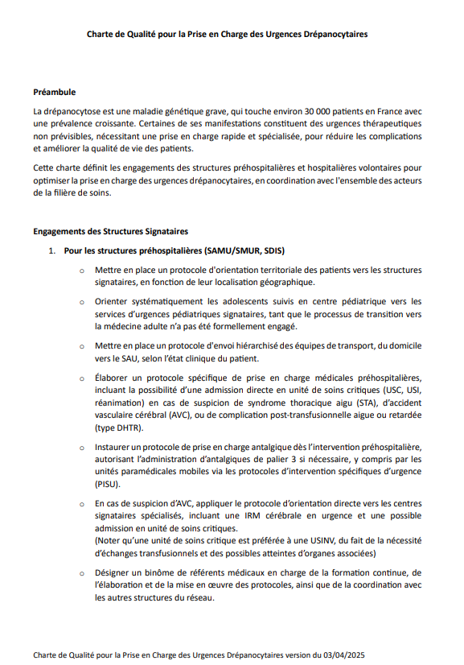
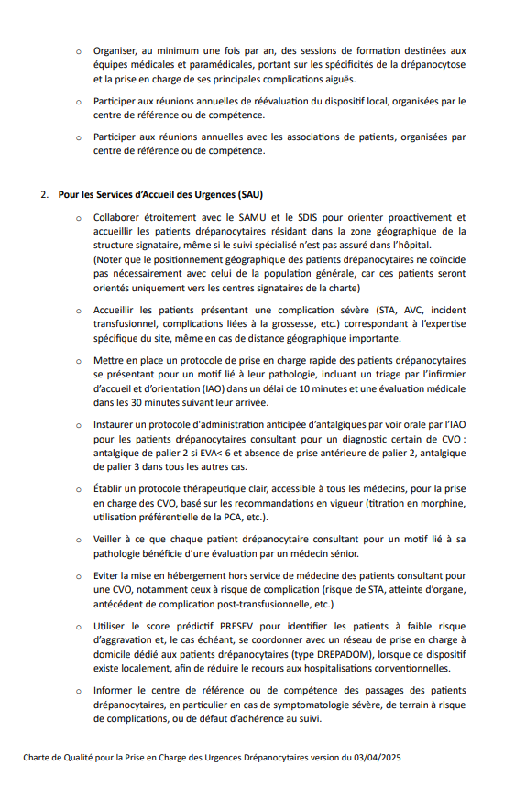

Slide 9
Merci pour votre attention

